Slide 1
Výzva MAS Mezi Hrady OPZ Sociální služby
20.8.2018 Svárov
Seminář pro žadatele

Slide 2
Program semináře
Představení výzvy
Podporované aktivity
Indikátory
Způsobilost výdajů
Proces hodnocení a výběru projektů
IS KP14+
Důležité odkazy

Slide 3
Představení výzvy

Slide 4
Základní informace
Číslo výzvy: 588/03_16_047/CLLD_16_02_108
Prioritní osa 2 Sociální začleňování a boj s chudobou
Investiční priorita 2.3 Strategie komunitně vedeného místního rozvoje
Specifický cíl 2.3.1 Zvýšit zapojení lokálních aktérů do řešení problémů nezaměstnanosti a sociálního začleňování ve venkovských oblastech
Vyhlášení výzvy: 6.8.2018
Zahájení příjmu žádostí o podporu: 6.8.2018, 09:00 hod.
Ukončení příjmu žádostí o podporu: 24.9.2018,12:00 hod.

Slide 5
Cíl výzvy
Cílem této výzvy je podpořit stávající sociální služby v regionu MAS Mezi Hrady
Viz dále v podporovaných aktivitách

Slide 6
Termíny a alokace
Finanční alokace výzvy
Rozhodná pro výběr projektů k financování: 1 685 850,00 Kč
Minimální výše celkových způsobilých výdajů: 400 000,00 Kč
Maximální výše celkových způsobilých výdajů: 1 685 850,00 Kč
Maximální délka podpory: 36 měsíců
Nejzazší datum pro ukončení fyzické realizace projektu: 31.12.2022
Forma podpory: ex-ante/ex-post

Slide 7
Oprávnění žadatelé a míra podpory
Poskytovatelé sociálních služeb registrovaní dle zákona č. 108/2006 Sb., o sociálních službách
NNO
Obce podle zákona 128/2000 Sb.

Slide 8
Cílové skupiny
Osoby sociální vyloučené a osoby sociálním vyloučením ohrožené
Osoby se zdravotním postižením (včetně osob s duševním onemocněním)
Osoby s kombinovanými diagnózami
Bezdomovci a osoby žijící v nevyhovujícím nebo nejistém ubytování
Oběti trestné činnosti
Osoby pečující o malé děti
Osoby pečující o jiné závislé osoby
Rodiče samoživitelé
Osoby dlouhodobě či opakovaně nezaměstnané
Osoby ohrožené předlužeností
Osoby ohrožené domácím násilím a závislostmi
Osoby v nebo po výkonu trestu
Osoby opouštějící institucionální zařízení
Osoby ohrožené vícenásobnými riziky
Osoby ohrožené specifickými zdravotními riziky

Slide 9
Podporované aktivity

Slide 10
Podporované aktivity
Podpora poskytování vybraných sociálních služeb v souladu se zákonem č. 108/2006.
Odborné sociální poradenství § 37
Terénní programy § 69
Sociálně aktivizační služby pro rodiny s dětmi § 65
Raná péče § 54
Kontaktní centra § 59
Nízkoprahová zařízení pro děti a mládež§ 62
Sociální rehabilitace § 70
Sociálně terapeutické dílny - § 67
Služby následné péče - § 64
Osobní asistence - § 39
Odlehčovací služby - § 44

Slide 11
Další specifika a aktivity
Budou podporovány pouze aktivity, které mají přímý dopad na cílové skupiny, tj. aktivity zaměřené na přímou práci s cílovými skupinami. Jednotlivé aktivity lze při realizaci projektů mezi sebou navzájem kombinovat.
Jedná se o služby registrované v rámci zákona č. 108/2006 Sb. a dále jsou součástí sítě sociálních služeb uvedené ve střednědobém plánu rozvoje sociálních služeb Středočeského kraje
Budou podporovány pouze sociální služby poskytované terénní a ambulantní formou Jako pobytové budou podporovány jen odlehčovací služby a krizová pomoc podle § 44 a § 60 zákona č. 108/2006 Sb., o sociálních službách.

Slide 12
Další specifika a aktivity
Vzdělávání sociálních pracovníků v souladu s § 111 zákona o sociálních službách, a to maximálně v rozsahu 24 hodin za kalendářní rok,
Vzdělávání pracovníků v sociálních službách v souladu s § 116 odst. 9 zákona o sociálních službách, a to maximálně v rozsahu 24 hodin za kalendářní rok,
Vzdělávání vedoucích pracovníků, a to maximálně v rozsahu 24 hodin za kalendářní rok

Slide 13
Povinná dokumentace
Písemná nebo ústní smlouva s klientem o poskytování služby
Evidence podpořených osob
Prokazatelnost vykazovaných hodnot – záznamy o každém klientovi, prezenční listiny, monitorovací listy podpořených osob atd.
Sledované indikátory se vyplňují podle uvedených pokynů:
https://www.esfcr.cz/documents/21802/798871/Pokyny+pro+evidenci+rozsahu+a+typu+podpory+jednotlivým+podpořeným+osobám/47844036-98d0-4c08-befa-ba98b55480bb

Slide 14
Indikátory

Slide 15
Indikátory
= nástroje pro měření dosažených efektů projektových aktivit
Indikátory povinné k naplnění
závazné indikátory – při nesplnění sankce
Indikátory povinné k vykazování
nejsou závazné, ale je nutné je sledovat a vykazovat

Slide 16
Pravidla volby závazných indikátorů
Žadatel volí pouze ty indikátory z výzvy, které jsou relevantní pro jeho projekt
Ve zprávách o realizaci projektu se uvádějí kumulativně – souhrnně za období od počátku projektu do konce příslušného monitorovacího období

Slide 17
Povinnosti související s indikátory
Povinnost stanovit v žádosti cílové hodnoty indikátorů
Včetně popisu způsobu stanovení této hodnoty
Nastavení je závazné
Úprava – podstatnou změnou
Při nesplnění - sankce
Průběžné sledování jejich naplnění
Ve zprávách o realizaci projektu
Prokazatelnost vykazovaných hodnot
Záznamy o každém klientovi, prezenční listiny atd. ověřitelné případnou kontrolou, monitorovací listy

Slide 18
Indikátory se závazkem (indikátory týkající se této výzvy)
Hodnoty, které jsou chápány jako závazek žadatele, kterého má dosáhnout díky realizaci projektu
Kód | Název indikátoru | Měrná jednotka | Typ indikátoru
60000 | Celkový počet účastníků | Osoby | Výstup
67001 | Kapacita podporovaných služeb | Místa | Výstup
67010 | Využívání podpořených služeb | Osoby | Výsledek

Slide 19
Indikátory bez závazku (indikátory týkající se této výzvy)
Hodnoty, které nepředstavují závazek žadatele, ale které je nutné sledovat (Žadatel má povinnost vyplnit cílovou hodnotu indikátorů, u nerelevantních je možno uvést hodnotu 0.)
Kód | Název indikátoru | Měrná jednotka | Typ indikátoru
67315 | Bývalí účastníci projektů v oblasti sociálních služeb, u nichž služba naplnila svůj účel | Osoby | Výsledek
67310 | Bývalí účastníci projektů, u nichž intervence formou sociální práce naplnila svůj účel | Osoby | Výsledek

Slide 20
Způsobilost výdajů

Slide 21
Věcná způsobilost výdajů
Kategorie způsobilých výdajů OPZ
1. Celkové způsobilé výdaje
1.1 Přímé náklady – náklady, která mají přímou vazbu na cílovou skupinu
1.1.1 Osobní náklady
1.1.2 Cestovné
1.1.3 Zařízení, vybavení a spotřební materiál
1.1.4 Nákup služeb
1.1.5 Drobné stavební úpravy (do 40 tis. Kč)
1.2 Nepřímé náklady - mohou dosahovat maximálně 25 % přímých způsobilých nákladů projektu
2. Celkové nezpůsobilé výdaje - např. náklady na napsání projektu
Informace ke způsobilým výdajům jsou k dispozici v kapitole 6 Specifické části pravidel pro žadatele a příjemce v rámci OPZ

Slide 22
Způsobilost výdajů
Časová způsobilost
Náklady vzniklé v době realizace projektu
Datum zahájení realizace projektu nesmí předcházet datu vyhlášení výzvy MAS

Slide 23
Povinné přílohy projektu

Slide 24
Povinné přílohy
Příloha č. 5 – Údaje o sociální službě
V příloze č. 3 – Pomůcka k vyplnění přílohy Údaje o sociální službě naleznete postup k vyplnění povinné přílohy k dané žádosti
JEDNOU ROČNĚ DOKLÁDAT K REALIZACI PROJEKTU
Přílohu č. 7 – Přehled čerpání vyrovnávací platby na sociální službu (skutečnost)

Slide 25
Proces hodnocení a výběru projektů

Slide 26
Proces hodnocení a výběru projektů
Problematika hodnocení přijatelnosti a formálních náležitostí, věcného hodnocení a výběru projektů
Viz Příloha č. 1 výzvy MAS – Informace o způsobu hodnocení a výběru projektů
Viz Specifická část pravidel pro žadatele a příjemce v rámci OPZ
Proces hodnocení a výběru projektů zajišťuje MAS Mezi Hrady z.s.
Žádosti předložené jiným způsobem a v jiném termínu než umožňuje výzva, nejsou akceptovány

Slide 27
Proces hodnocení a výběru projektů
Výsledkem výběru je Seznam žádostí o podporu, které MAS navrhuje ke schválení –> tento Seznam předá MAS Řídícímu orgánu OPZ -> ŘO OPZ provede závěrečné ověření způsobilosti vybraných projektů a kontrolu administrativních postupů MAS
Jednokolová výzva s jednou uzávěrkou pro podání žádosti -> jednokolové hodnocení
Proces hodnocení a výběru projektů -> ukončen nejpozději do 5 měsíců od data ukončení příjmu žádostí o podporu

Slide 28
Hodnocení přijatelnosti a formálních náležitostí
První fáze hodnocení projektů
Posouzení základních věcných a administrativních požadavků
Provádějí pracovníci MAS Mezi Hrady, z.s.
Lhůta max. 20 pracovních dnů od ukončení příjmu žádostí o podporu
Kritéria přijatelnosti jsou neopravitelná
Kritéria formálních náležitostí jsou opravitelná – žadatel vyzván 1 x k opravě nebo doplnění ve lhůtě do 5 pracovních dní
Hodnotí se podle kontrolních otázek uvedených pro každé kritérium (ANO/NE)

Slide 29
Hodnocení přijatelnosti a formálních náležitostí
Kritéria hodnocení přijatelnosti
Oprávněnost žadatele
Partnerství
Cílové skupiny
Celkové způsobilé výdaje
Aktivity
Horizontální principy
Trestní bezúhonnost
Soulad projektu s SCLLD
Ověření administrativní, finanční a provozní kapacity žadatele
Kritéria formálních náležitostí
Úplnost a forma žádosti
Podpis žádosti
MAS zasílá informaci o výsledku hodnocení -> lhůta 15 kalendářních dní ode dne doručení informace na podání Žádosti o přezkum u negativně hodnocených Žádostí o podporu

Slide 30
Věcné hodnocení
Druhá fáze hodnocení projektů
Hodnocení kvality
Provádí Hodnotící komise MAS Mezi Hrady, z.s.
Pouze žádosti o podporu, které uspěly v 1. fázi hodnocení
Lhůta max. 30 pracovních dnů od ukončení hodnocení FN a P

Slide 31
Věcné hodnocení
Kritéria věcného hodnocení
Skupina kritérií (max. počet bodů) | Název kritéria (max. počet bodů)
I. Potřebnost pro území MAS (35) | Vymezení problému a cílové skupiny (35)
II. Účelnost (30) | Cíle a konzistentnost projektu (25)
 | Způsob ověření dosažení cíle projektu (5)
III. Efektivnost a hospodárnost (20) | Efektivita projektu, rozpočet (15)
 | Adekvátnost indikátorů (5)
IV. Proveditelnost (15) | Způsob realizace aktivit a jejich návaznost (10)
 | Způsob zapojení cílové skupiny (5)

Slide 32
Věcné hodnocení
Výběrová komise odpovídá u každého kritéria na Hlavní otázku (+ pomocné podotázky)
Využívá 4 deskriptory:
1. Velmi dobře – 100 % max. dosažitelného počtu bodů v kritériu
2. Dobře - 75 % max. dosažitelného počtu bodů v kritériu
3. Dostatečně - 50 % max. dosažitelného počtu bodů v kritériu
4. Nedostatečně - 25 % max. dosažitelného počtu bodů v kritériu
Deskriptor 4 je eliminační – získání tohoto deskriptoru nejméně u jednoho kritéria -> Žádost o podporu nesplnila podmínky věcného hodnocení

Slide 33
Věcné hodnocení
Max. počet bodů věcného hodnocení - 100
Žádost musí získat min. 50 bodů, aby splnila podmínky věcného hodnocení a všechny hlavní otázky musí být hodnoceny deskriptory
1 – 3
MAS zasílá informaci o výsledku hodnocení -> lhůta 15 kalendářních dní ode dne doručení informace na podání Žádosti o přezkum u negativně hodnocených Žádostí o podporu
MAS současně upozorňuje, že tento závěr ještě předává k závěrečnému ověření způsobilosti projektů a ke kontrole administrativních postupů na ŘO OPZ

Slide 34
Hodnocení a výběr projektů – shrnutí a lhůty
Hodnocení FN a P: do max. 20 pracovních dní ze strany MAS (po ukončení příjmu žádostí)
Odvolání: do 15 kalendářních dní ze strany žadatele
(po obdržení výsledku)
Věcné hodnocení: do max. 30 pracovních dní ze strany MAS (po ukončení FN a P)
Odvolání: do 15 kalendářních dní ze strany žadatele
(po obdržení výsledku)

Slide 35
IS KP14+

Slide 36
IS KP14+
Součást monitorovacího systému pro využívání Evropských strukturálních a investičních fondů v ČR v programovém období 2014 – 2020
On-line aplikace
Nevyžaduje instalaci do PC
Vyžaduje registraci s platnou emailovou adresou a telefonním číslem
Systémové požadavky
Podporovaný prohlížeč: Internet Explorer
Zapnutý JavaScript
Instalace Microsoft Silver light

Slide 37
IS KP14+ Edukační videa
Edukační videa
http://strukturalni-fondy.cz/cs/jak-na-projekt/Elektronicka-zadost/Edukacni-videa
Pokyny k vyplnění žádosti v IS KP14+
https://www.esfcr.cz/formulare-a-pokyny-potrebne-v-ramci-pripravy-zadosti-o-podporu-opz/-/dokument/797956
!! K práci v IS KP14+ budou nápomocni pracovníci kanceláře MAS !!

Slide 38
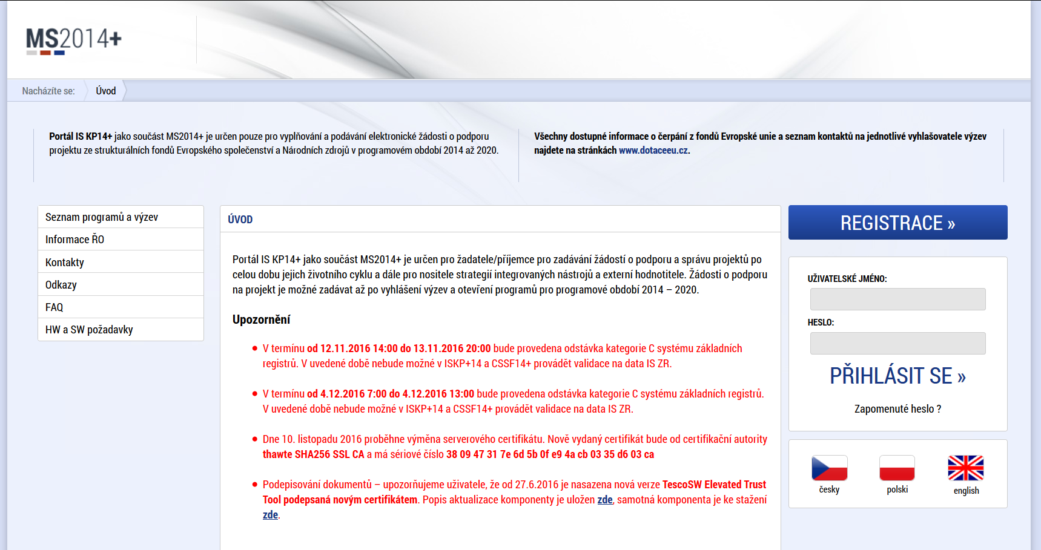

Slide 39
Nová žádost
Seznam programů a výzev (uživatel vybere správný OP)
Otevřené výzvy (uživatel vybere Výzvu pro MAS č. 03_16_047 a klikne na modrý odkaz individuální projekt)

Slide 40
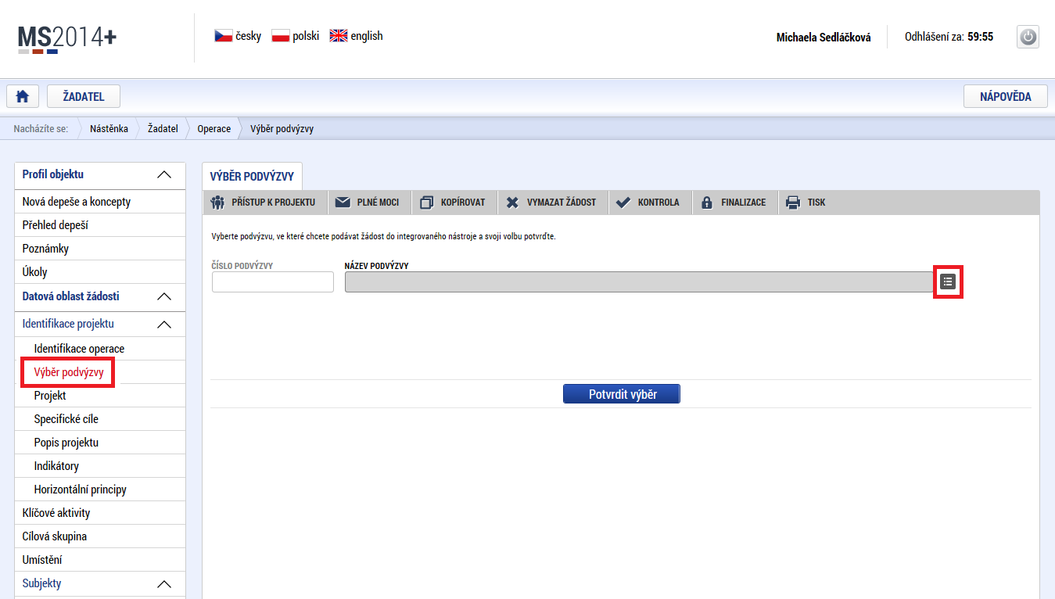
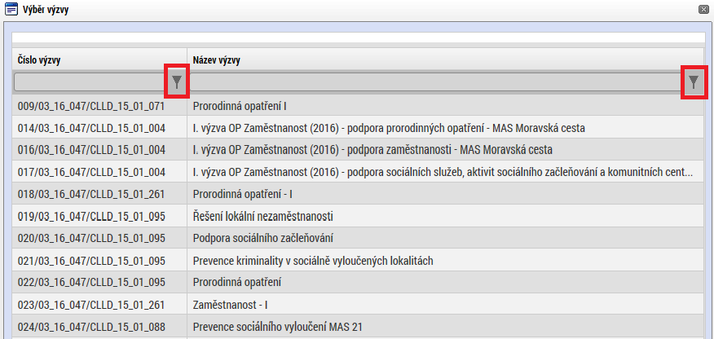
Výběr podvýzvy
Výběr výzvy MAS

Slide 41
IS KP14+ Postup při podávání žádosti
Registrace do systému IS KP14+
https://mseu.mssf.cz/ (!! Jen v prohlížeči Microsoft explorer)
Vyplnění elektronické verze žádosti
Finalizace elektronické verze žádosti
Podepsání a odeslání elektronické verze žádosti
V systému vše průběžně ukládat!!!
!! Veškeré žádosti se zasílají jen v elektronické podobě prostřednictvím IS KP14+
!! Zřízení elektronického podpisu před podáním/odesláním žádosti

Slide 42
IS KP14+ Elektronický podpis
Elektronický podpis = kvalifikovaný certifikát
Např. PostSignum České pošty (Czech Point)
Platnost 1 rok
Nutnost mít aktivní datovou schránku

Slide 43
Důležité odkazy

Slide 44
Důležité odkazy
Obecná část pravidel pro žadatele a příjemce v rámci OPZ
https://www.esfcr.cz/file/9002/
Specifická část pravidel pro žadatele a příjemce v rámci OPZ
https://www.esfcr.cz/file/9003/
Pokyny k vyplnění žádosti v IS KP14+
https://www.esfcr.cz/formulare-a-pokyny-potrebne-v-ramci-pripravy-zadosti-o-podporu-opz/-/dokument/797956
Výzva MAS č. 1 včetně příloh
http://www.mezihrady.cz/mas/opz/vyzvy/1-vyzva-socialni-sluzby/

Slide 45
Děkuji za pozornost
Kontakt:
Jana Kotoučková
Projektová manažerka OPZ
E-mail: jana.kotouckova@mezihrady.cz

